Slide 1
ФГБОУ ВО «Красноярский государственный медицинский университет имени профессора В.Ф. Войно - Ясенецкого»
Кафедра лучевой диагностики ИПО
Билатеральная окклюзия внутренних сонных артерий с развитием ишемического и геморрагического инсультов
Выполнил: ординатор 1-го года обучения специальности «Рентгенология»
Тутарков Сергей Геннадьевич
Notes:
1

Slide 2
Актуальность
Окклюзия обеих внутренних сонных артерий (ВСА) – очень редкое патологическое состояние, частота встречаемости составляет 0,4–3,8 % среди всех пациентов с болезнями ВСА
Клиническое течение может быть как бессимптомным, так и проявляться в виде транзиторной ишемической атаки или впервые возникшего инсульта с летальным исходом
Частота встречаемости повторного ишемического инсульта у данной группы пациентов 20 %, а смертность в первые 6 лет после выявления окклюзии около 52 %
Notes:
2

Slide 3
Клинический случай
Пациент Х., 46 лет, доставлен тяжелом состоянии, в связи с чем жалоб не предъявлял
За 6 дней до госпитализации: головокружение, эпизоды потери сознания, головные боли и нарушение речи
Из анамнеза: ГБ с АД до 170/100 мм рт. ст., терапию не получает, СД 2-го типа, нерегулярно принимает гипогликемические препараты
Осмотр: умеренное оглушение (13–14 баллов по шкале комы Глазго), дизартрия, девиация языка влево, правосторонний гемипарез до 4–4,5 балла
Повышение глюкозы до 9,3 ммоль/л и холестерина до 7,25 ммоль/л
Диагноз: внутримозговая гематома в левой височной доле; ОНМК по ишемическому типу преимущественно в бассейнах обеих ПМА; атеросклероз брахиоцефальных артерий, билатеральная окклюзия ВСА
Рекомендовано: оперативное лечение после стабилизации состояния в реанимации
Назначено: нейропротекторы, гемостатики, антибиотики, инфузионно-корригирующая, симптоматическая, антисекреторная терапия

Slide 4
Внутримозговая гематома КТ головного мозга в аксиальной плоскости
В левой височной доле внутримозговая гематома объемом 7 мл (а).
В мозолистом теле, субкортикальных отделах правой лобной доли, перивентрикулярных и субкортикальных отделах левой лобной и теменной долей и в области базальных ядер слева выявлялись гиподенсные участки плотностью около 15 HU
Notes:
Добавить диагноз заголовок, убрать лишнее

Slide 5
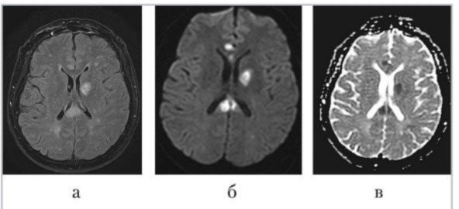
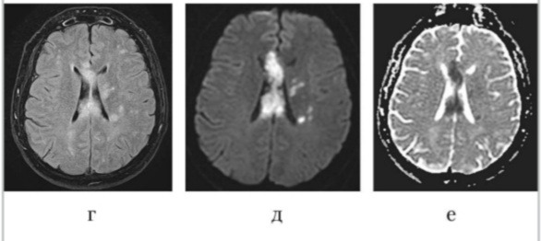
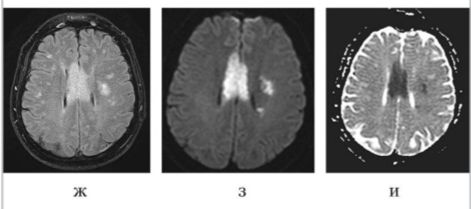
Участки ишемии головного мозга МРТ головного мозга, с в/в контрастированием в аксиальной плоскости
В субкортикальных отделах правой лобной доли, перивентрикулярных и субкортикальных отделах левой лобной и теменной долей и в области базальных ядер слева визуализировались участки гиперинтенсивного сигнала на Т2-ВИ (б, д, з) и FLAIR ИП (а, г, ж) с признаками ограничения диффузии на ИКД-картах (в, е, и) — признаки ишемии вещества головного мозга

Slide 6
Участки ишемии головного мозга МРТ в аксиальной плоскости Т1-ВИ до и после контрастирования
В зонах ишемии мелкие участки накопления контрастного препарата

Slide 7
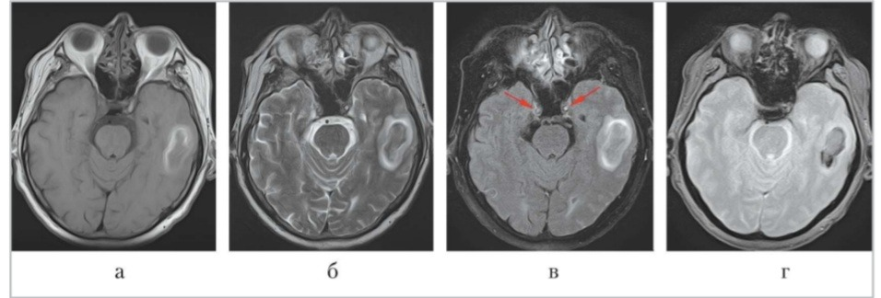
Внутримозговая гематома МРТ головного мозга в аксиальной плоскости
В левой височной доле в острой стадии внутримозговая гематома (сигнал изоинтенсивен на Т1-ВИ, гипоинтенсивен на Т2-ВИ, гипоинтенсивен на Т2*-ВИ) размером 40 × 16 × 15 мм с умеренным перифокальным отеком. Сигнал гиперинтесивен на FLAIR ИП от ВСА с обеих сторон

Slide 8
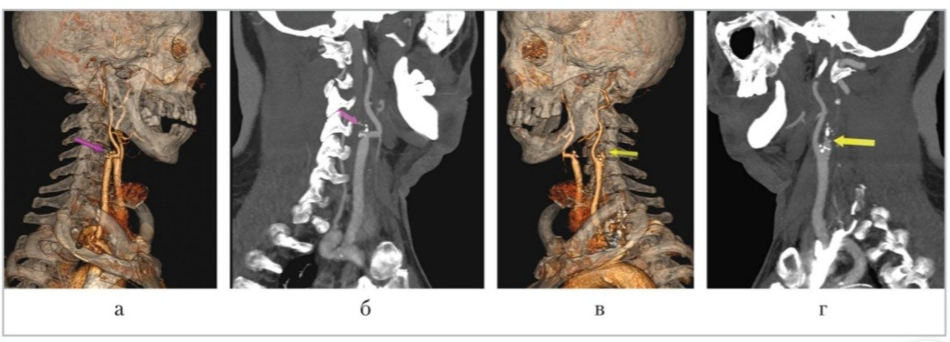
Окклюзия внутренних сонных артерий КТ головного мозга с контрастированием 3D-реконструкции и сагиттальная плоскость
Окклюзия обеих ВСА на всем протяжении, за счет смешанных атеросклеротических бляшек

Slide 9
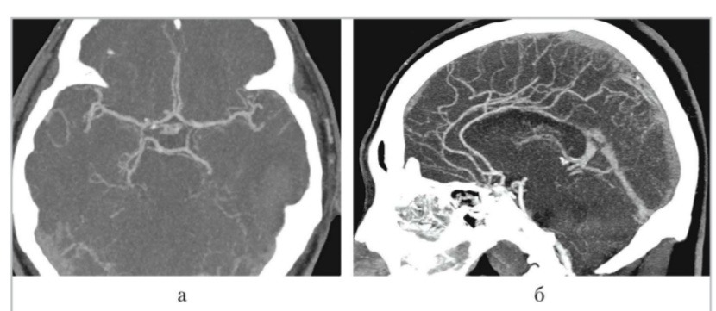
Замкнутый тип виллизиева круга КТ интракраниальных артерий головного мозга с контрастированием MIP-реконструкции в косоаксиальной и сагиттальной плоскостях
Аневризм, артериовенозных мальформаций, признаков артериита артерий головного мозга нет

Slide 10
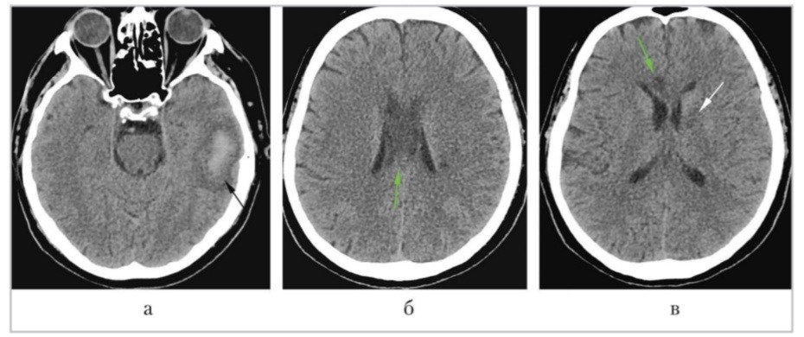
Внутримозговая гематома, динамика через 8 дней КТ головного мозга в аксиальной плоскости
В левой височной доле уменьшение объема геморрагического компонента до 4 мл и снижение плотностных характеристик гематомы. Выявленные ранее участки ишемии в мозолистом теле и в области базальных ядер слева уменьшились в размерах, снижение плотности до 5 HU

Slide 11
Результат
Улучшение состояния: регрессия неврологического дефицита, снижение общемозговой симптоматики, нарастание общефизической активности, уменьшение выраженности пареза 7-го и 12-го пар черепно-мозговых нервов, но сохранилась акустико-мнестическая афазия и снижение критики к своему состоянию
Пациент выписан через 16 дней, с рекомендациями по медикаментозной терапии, наблюдения у специалистов и консультации сосудистого хирурга для решения вопроса о хирургическом лечении

Slide 12
Этиология окклюзии внутренних сонных артерий
Атеросклероз, травматическое повреждение, артериит, фибромышечная дисплазия, болезнь Мойя-Мойя, гиперлипидемия, атеросклеротическое поражение и др.
При сахарном диабете повышен риск развития как микро-, так и макрососудистых ишемических осложнений, в том числе и инсульта, в результате нарушения целостности эндотелия

Slide 13
Клиническое течение
Остро: быстрое развитие симптоматики, обширных ишемических инфарктов головного мозга, что чаще всего приводит к смерти
Хронический процесс: бессимптомное течение, проявления сосудистой энцефалопатии, клиника транзиторной ишемической атаки или ишемического инсульта. Такая вариативность проявлений обусловлена развитием коллатеральной артериальной сети, что дает более благоприятные прогнозы по сравнению с острым течением
Коллатеральное кровообращение может осуществляться через систему вертебробазилярной артерии (ВБА), а также заполнение средней мозговой артерии через наружную сонную артерию, через глазничную артерию или в комбинации нескольких анастомозов

Slide 14
Диагностика окклюзии внутренних сонных артерий
УЗИ: изменение гемодинамики, наличие и структура атеросклеротических бляшек в просвете, извитость и деформация сосудов
КТ- (КТА) или МР-ангиография (МРА): подтверждение выявленных изменений при УЗИ
КТА: локализация, форма и степень стеноза, а также морфологические особенности строения атеросклеротической бляшки
МРА: точная анатомическая визуализация артерий, однако по сравнению с УЗИ и КТА менее чувствительна к оценке кальциноза артерий, также существуют сложности в дифференциации критического стеноза и окклюзии
«Золотой стандарт» — рентгеноконтрастная ангиография
При сочетании УЗИ и КТА или МРА, совпадении их результатов решение о необходимости хирургического лечения может применяться без рентгеноконтрастной ангиографии

Slide 15
Лечение и прогноз
Общепринятый подход к лечению до сих пор отсутствует
Применяют как консервативные, так и хирургические методы
Прогноз, как правило, неблагоприятен, но по данным некоторых авторов, терапевтическое ведение пациентов имеет благоприятный прогноз – в течение первых 2 лет
Риск повторного инсульта и уровень смертности в группе пациентов с консервативным ведением 9,6 %, а в группе с хирургическим ведением пациентов – 30 %. Однако в долгосрочном периоде наблюдения (более 2 лет) повторные инсульты в группе консервативного ведения случались в 17,4 % случаев, а в группе с хирургическим лечением — в 10 %
Хирургическое лечение: наложение экстраинтракраниального микроанастомоза, каротидное стентирование и ангиопластика
Выбор метода лечения в каждом случае индивидуален

Slide 16
Заключение
Билатеральная окклюзия ВСА — очень редкая патология, чаще встречающаяся у пожилых пациентов, страдающих атеросклерозом, ГБ, СД и в большинстве случаев сопровождающаяся ишемическим инсультом
Лучевые методы исследования, в первую очередь КТ и МРТ, позволяют выявить признаки как внутримозговых изменений, так и поражения брахиоцефальных артерий головного мозга
Методом выбора в диагностике патологии экстра- и интракраниальных артерий головного мозга является КТА
При билатеральной окклюзии ВСА могут применяться как терапевтические, так и хирургические методы лечения, что определяется в каждом случае индивидуально

Slide 17
Спасибо за внимание

